Slide 1
FORLANG WORLD
CHỦ ĐỀ 2:
HƯỚNG DẪN HỌC TIN HỌC LỚP 6
MẠNG MÁY TÍNH VÀ INTERNET
BÀI 4:
MẠNG MÁY TÍNH

Slide 2
FORLANG WORLD
1
Nêu được mạng máy tính là gì và lợi ích của nó trong cuộc sống
Mục tiêu
2
Kể được tên những thành phần chính của một mạng máy tính
3
Nêu được ví dụ cụ thể về trường hợp mạng không dây tiện dụng hơn mạng có dây

Slide 3
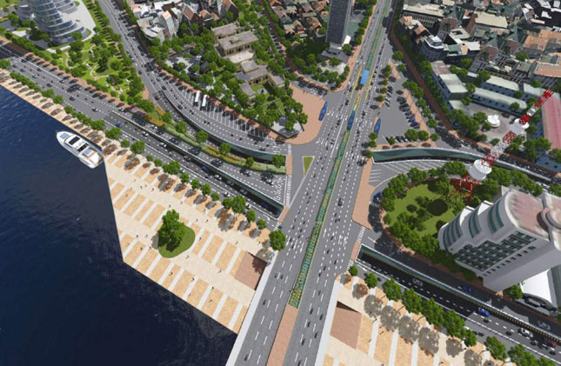
FORLANG WORLD
Mạng giao thông

Slide 4
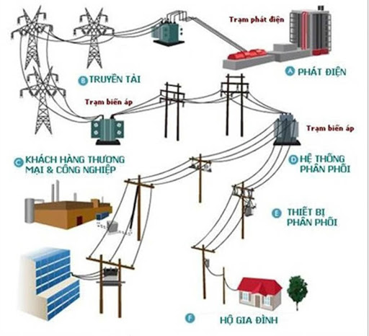
FORLANG WORLD
Mạng điện

Slide 5
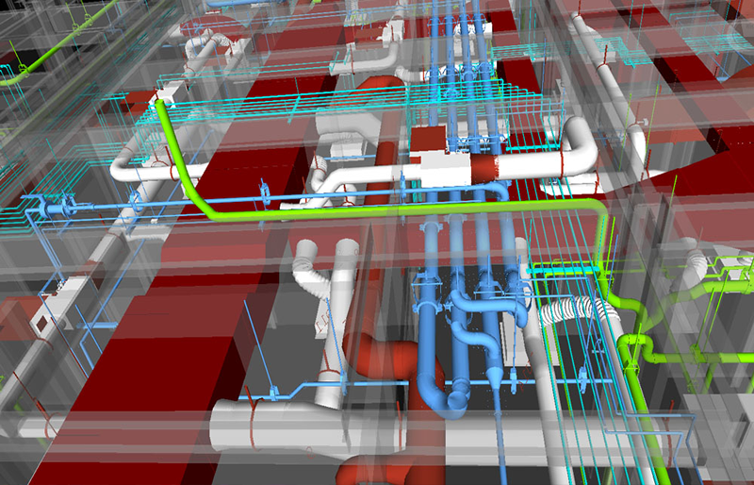
FORLANG WORLD
Mạng ống nước

Slide 6
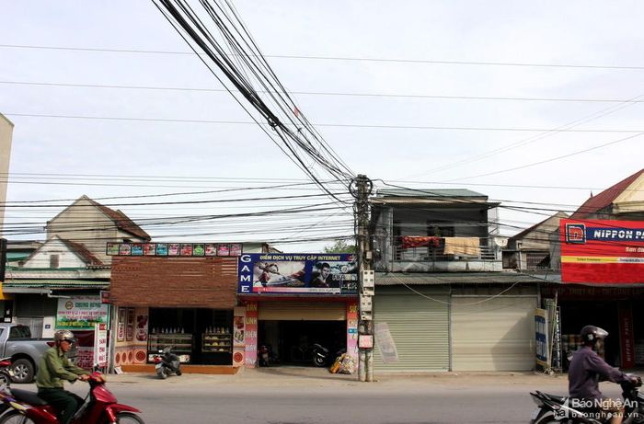
FORLANG WORLD
Mạng cáp viễn thông

Slide 7
FORLANG WORLD
Kết nối
Đặc điểm của mạng lưới
Chia sẻ

Slide 8
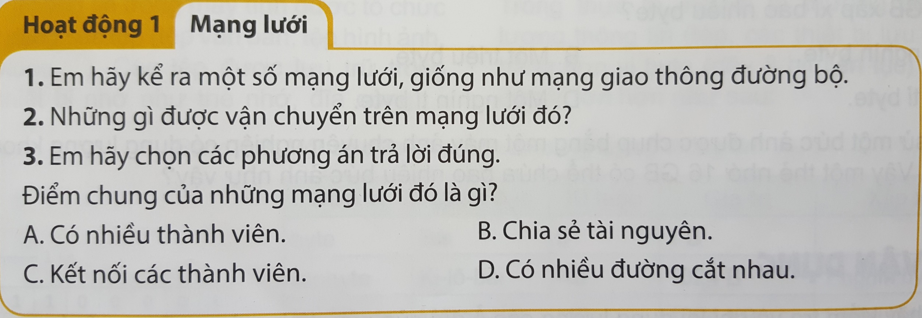
FORLANG WORLD
Trả lời:
Mạng cáp điện : vận chuyển điện
Mạng ống nước : vận chuyển nước
Mạng cáp viễn thông : vận chuyển thông tin viễn thông (thoại, internet, …)

Slide 9
FORLANG WORLD
1. MẠNG MÁY TÍNH

Slide 10
FORLANG WORLD
Trao đổi thông tin, chia sẻ dữ liệu
Mạng máy tính
Dùng chung thiết bị trên mạng

Slide 11
FORLANG WORLD
Trả lời:
Mạng máy tính chia sẽ thông tin và dữ liệu (văn bản, hình ảnh, âm thanh,…)
Ví dụ về lợi ích của mạng máy tính: dùng chung thiết bị mạng (máy in, máy scan,…)

Slide 12
FORLANG WORLD
MẠNG MÁY TÍNH
Hai hay nhiều máy tính và các thiết bị được kết nối để truyền thông tin cho nhau tạo thành một mạng máy tính
Lợi ích của mạng máy tính: người sử dụng có thể liên lạc với nhau để trao đổi thông tin, chia sẻ dữ liệu và dùng chung các thiết bị trên mạng.

Slide 13
FORLANG WORLD
2. CÁC THÀNH PHẦN CỦA MẠNG MÁY TÍNH

Slide 14
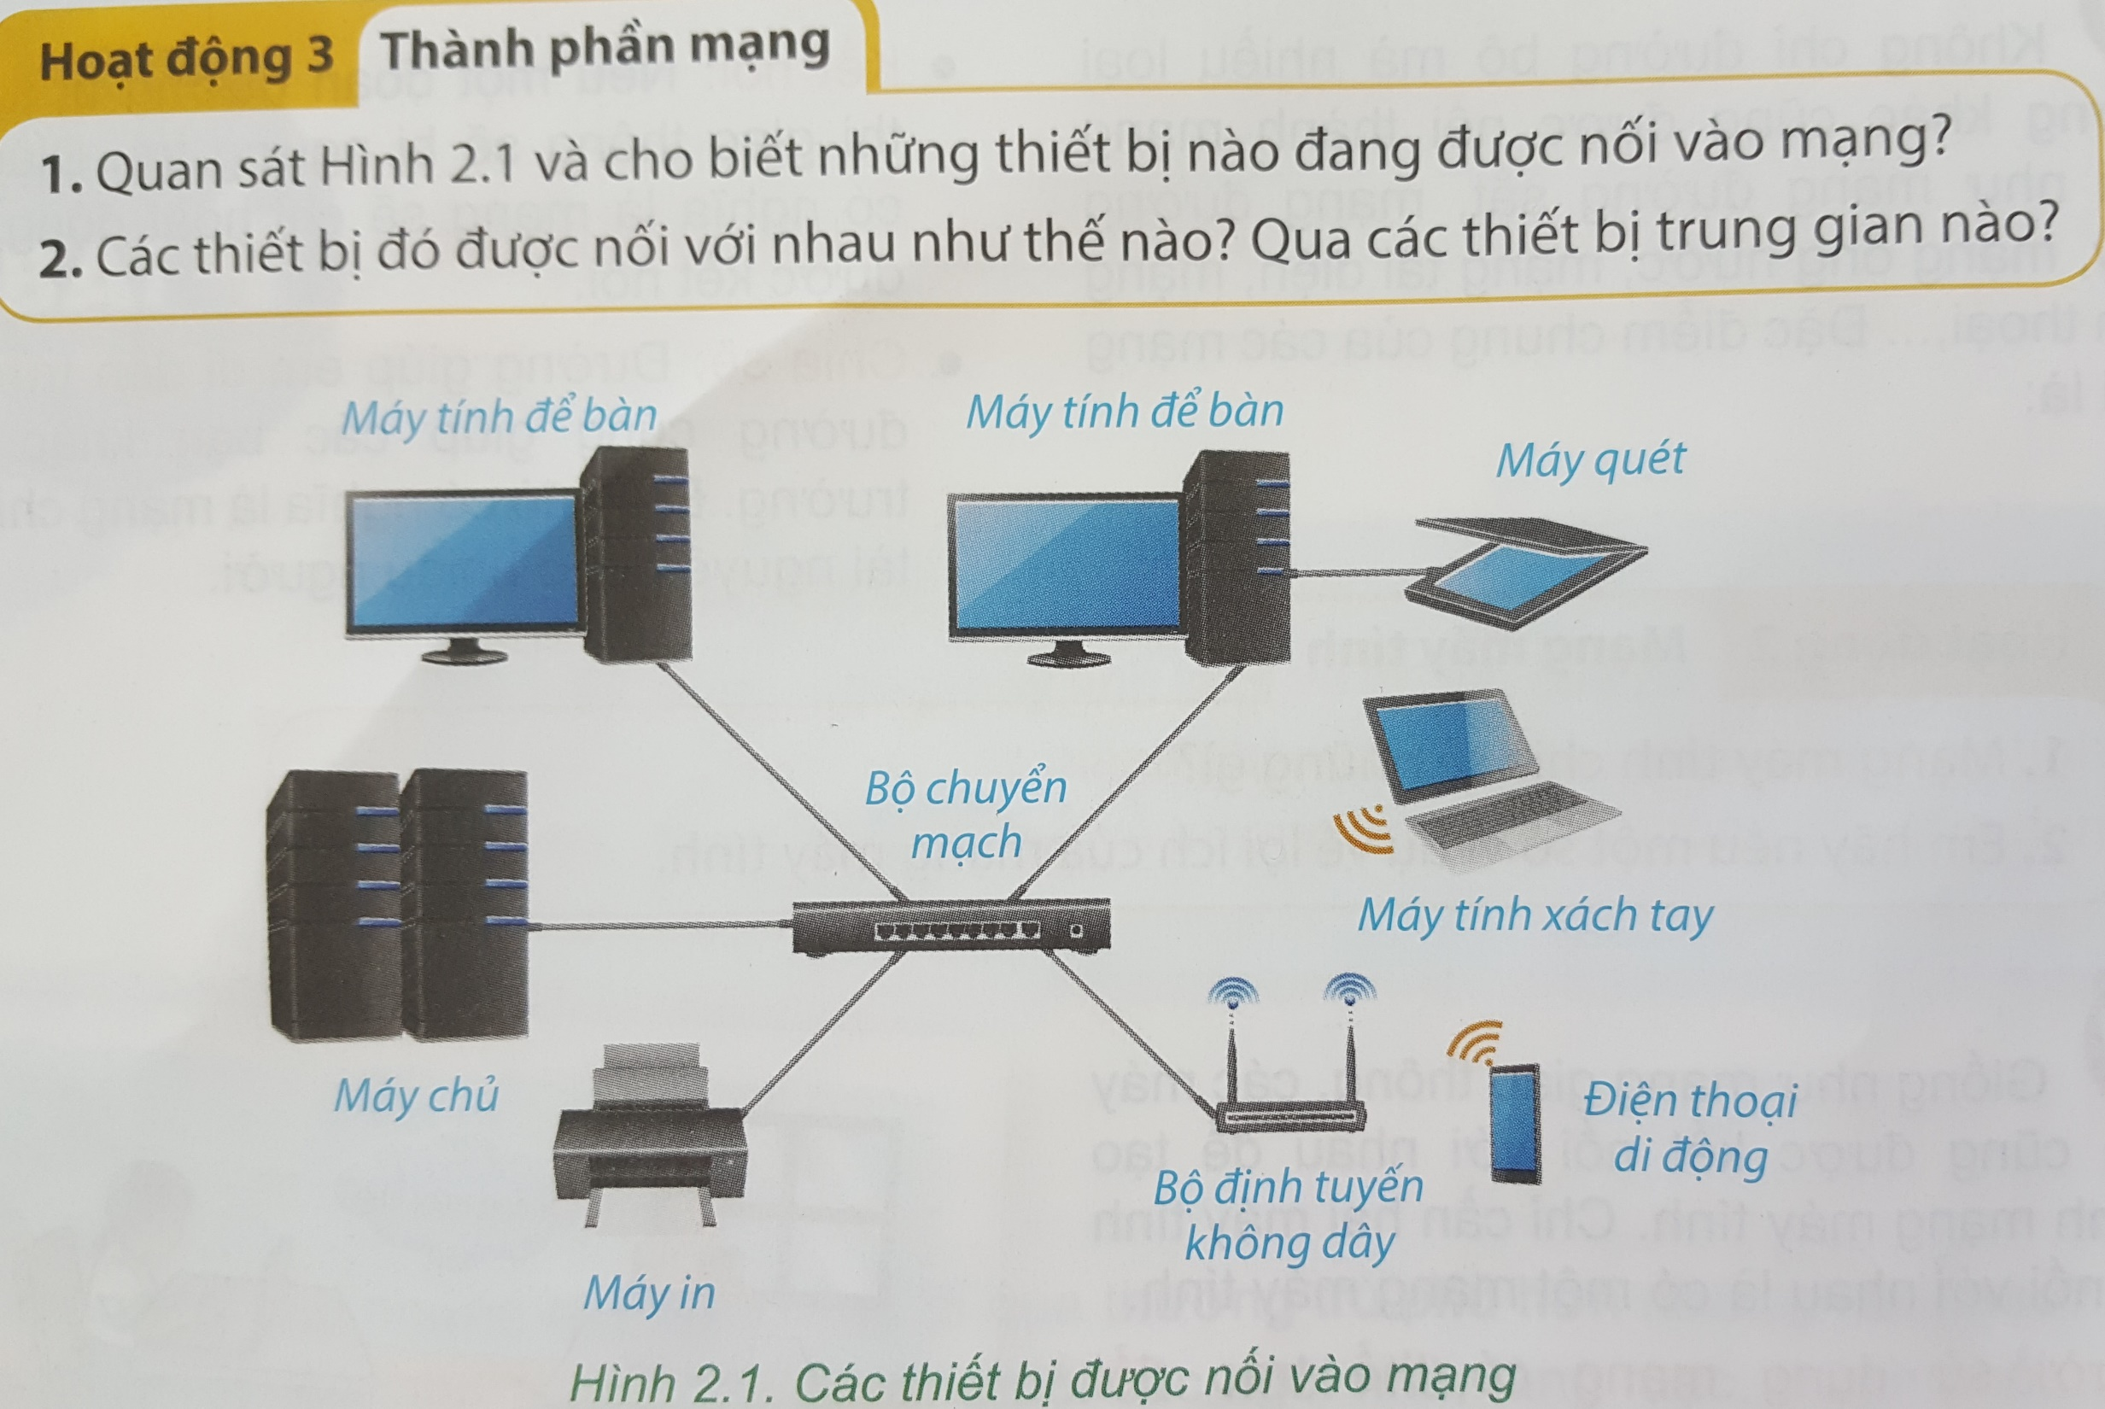
FORLANG WORLD
Thiết bị
đầu cuối
Cáp mạng
Wifi
Thiết bị kết nối

Slide 15
FORLANG WORLD
Các thành phần của mạng máy tính
Thiết bị đầu cuối
Máy tính để bàn (PC)
Thiết bị kết nối
Đường truyền có dây (Cable)
Phần mềm mạng
Truyền file (FTP)
Máy tính xách tay (Laptop)
Máy chủ (Server)
Máy in (Printer)
Máy quét (Scanner)
Máy ảnh (Camera)
Điện thoại di động (Cell Phone)
Máy tính bảng (Tablet)
…
Đường truyền không dây (Wireless)
Bộ chia (Hub)
Bộ chuyển mạch (Switch)
Bộ định tuyến (Router)
Bộ định tuyến không dây (Wireless router)
Điểm truy cập không dây (Access Point)
Modem
…
Truy cập Internet (World Wide Web)
Truy cập máy tính từ xa (Remote Access)
Mạng riêng ảo (VPN)
…

Slide 16
FORLANG WORLD
CÁC THÀNH PHẦN CHÍNH CỦA MẠNG MÁY TÍNH
Mạng máy tính gồm:
Các thiết bị đầu cuối (máy tính, điện thoại, máy in, máy ảnh, …).
Các thiết bị kết nối (đường truyền dữ liệu, bộ chia, bộ chuyển mạch, bộ định tuyến, …).
Phần mềm mạng (ứng dụng truyền thông và phần mềm điều khiển quá trình truyền dữ liệu).

Slide 17
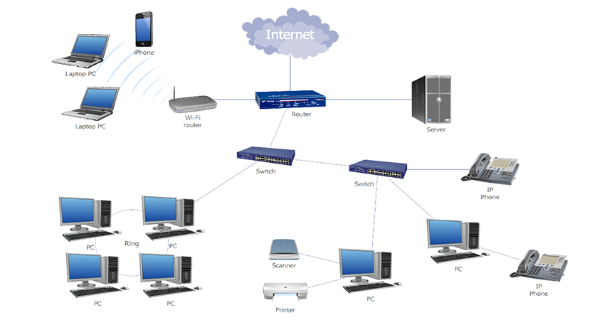
FORLANG WORLD
Đường truyền dữ liệu
Đường truyền không dây (wifi, bluetooth,…)
Đường truyền có dây (dùng cáp)

Slide 18
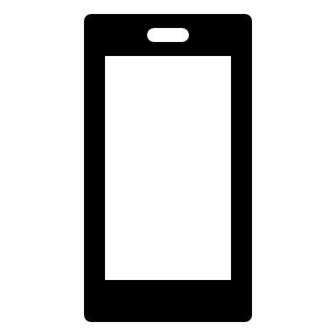
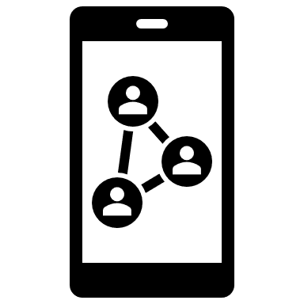
FORLANG WORLD
Thiết bị kết nối – thiết bị trung gian

Slide 19
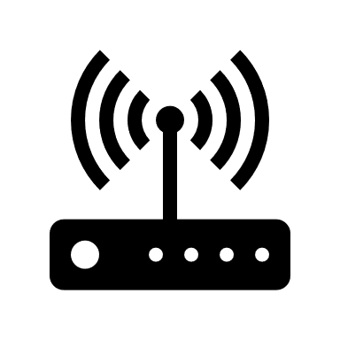
FORLANG WORLD
Thiết bị kết nối – thiết bị trung gian

Slide 20
FORLANG WORLD
Trả lời:
1. a) Tên các thiết bị đầu cuối: máy tính để bàn, máy tính xách tay, máy chủ, máy in, máy quét, điện thoại di động.
b) Tên các thiết bị kết nối: bộ chuyển mạch, bộ định tuyến không dây, đường truyền có dây (cáp mạng), đường truyền không dây (wifi).
2. Các kết nối không dây: wifi, bluetooth, 3G, 4G
3. Ví dụ: mạng wifi trong gia đình, không cần khoan đục tường để đi dây

Slide 21
FORLANG WORLD
LUYỆN TẬP

Slide 22
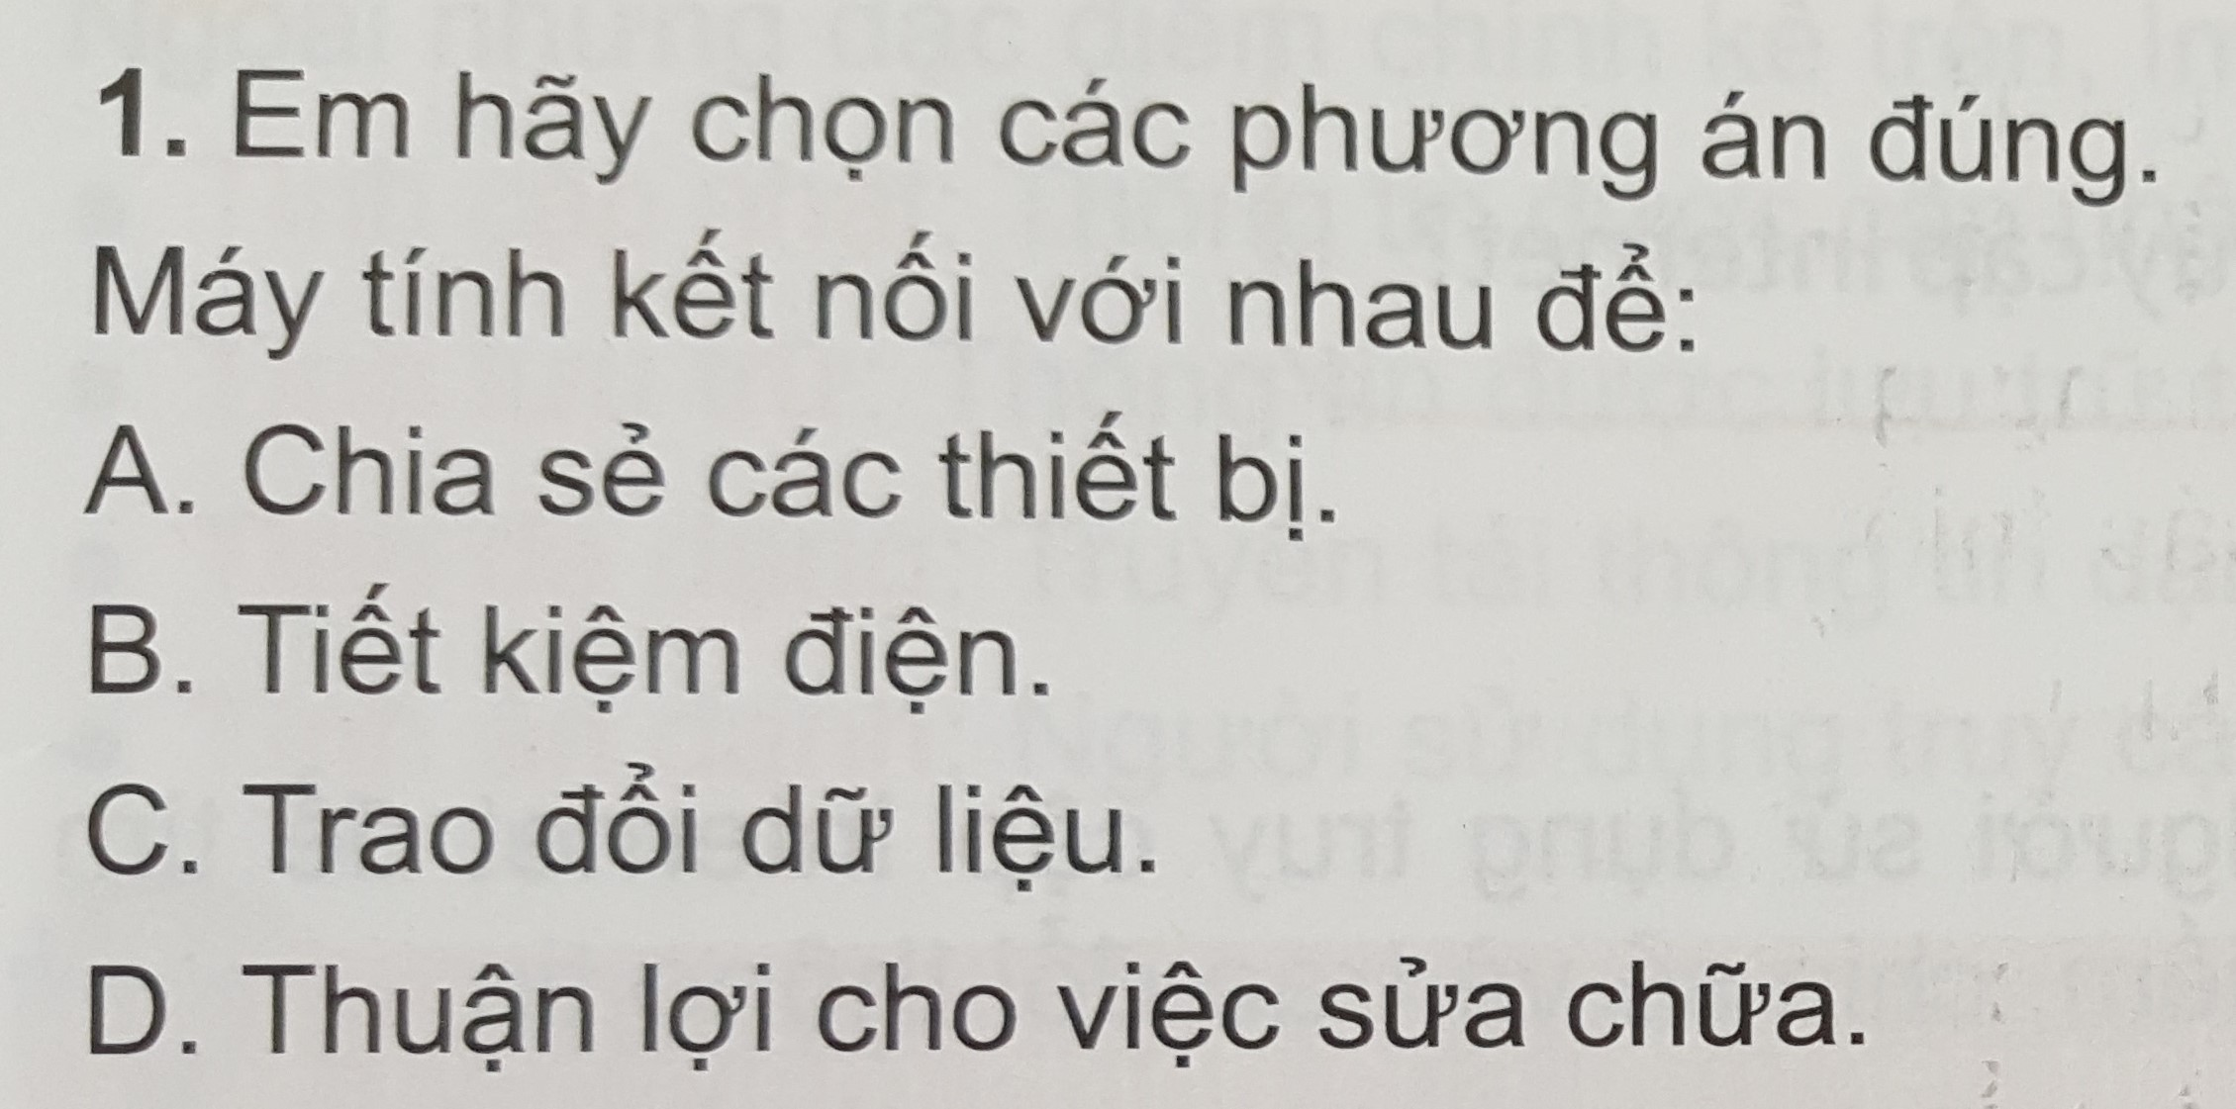
FORLANG WORLD

Slide 23
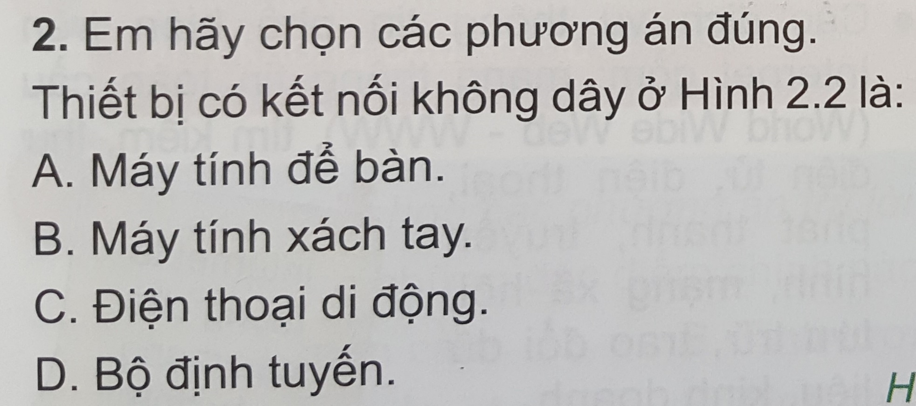
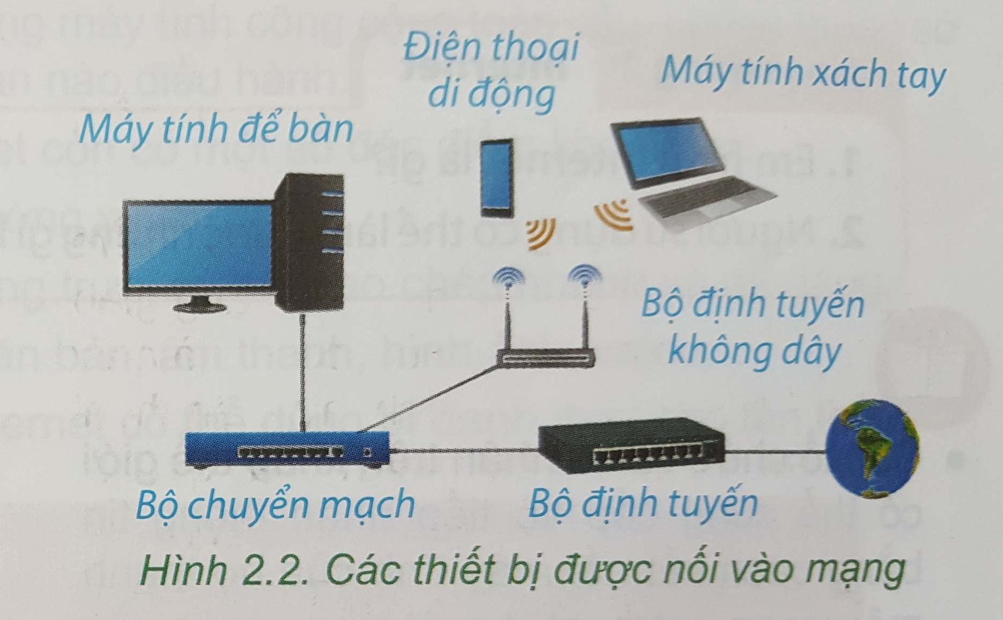
FORLANG WORLD

Slide 24
FORLANG WORLD
VẬN DỤNG

Slide 25
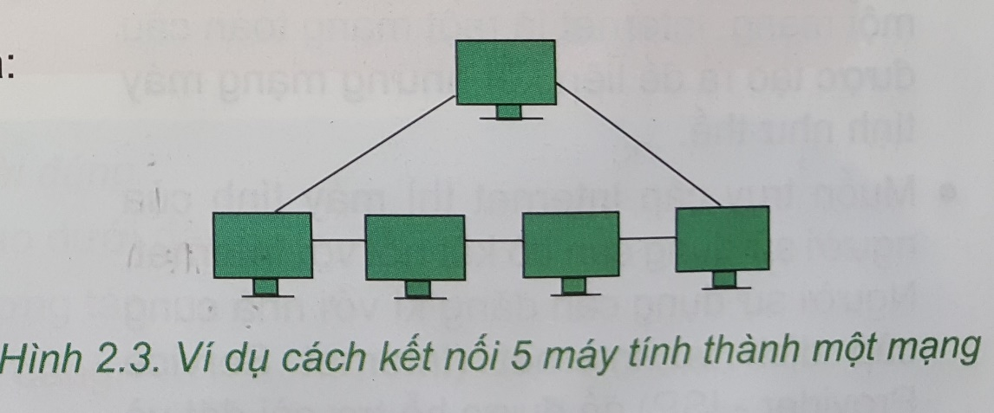
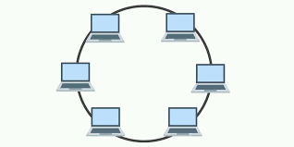
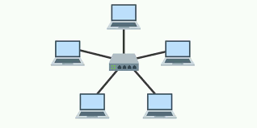
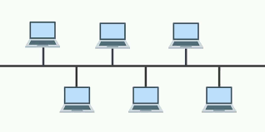
FORLANG WORLD

Slide 26
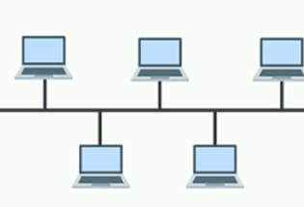
FORLANG WORLD

Slide 27
FORLANG WORLD
Trả lời:
- Các thiết bị đó đang kết nối thành một mạng máy tính
- Thiết bị đầu cuối: máy tính xách tay, điện thoại di động
- Thiết bị kết nối: bộ định tuyến không dây
Internet

Slide 28
FORLANG WORLD
THANK YOU !

